Slide 1
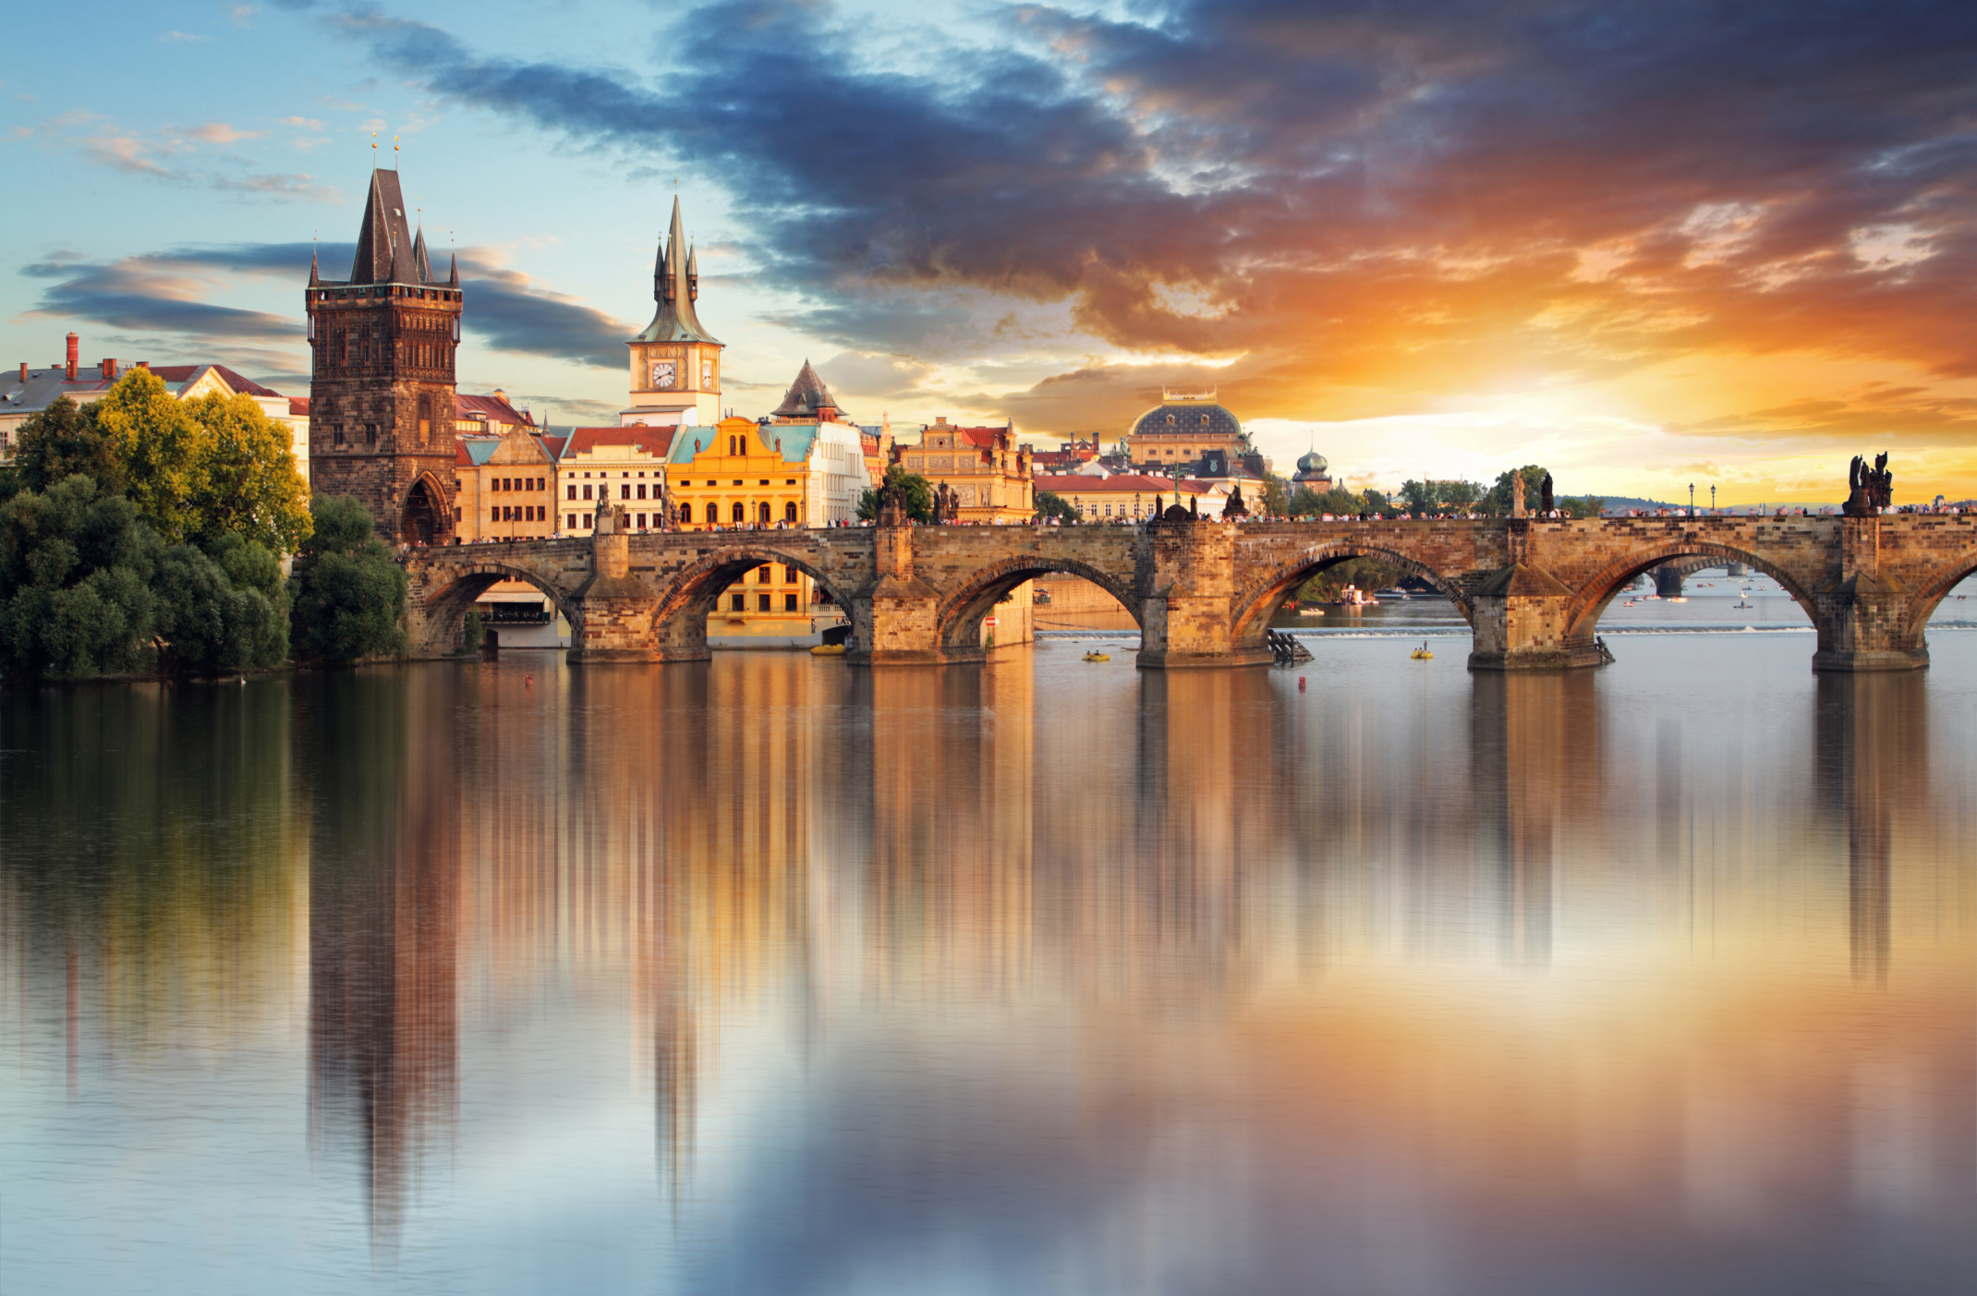
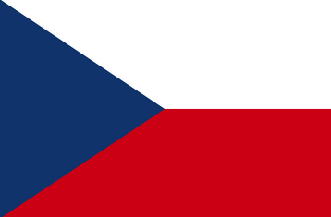
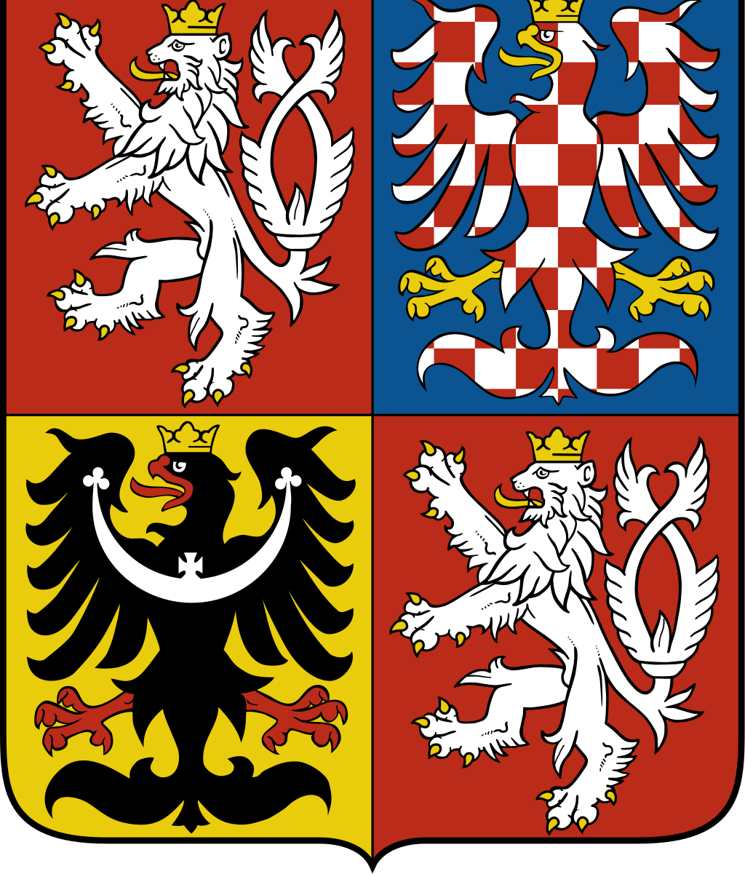
ΤΣΕΧΙΑ
Μπένης Σπύρος Α2

Slide 2
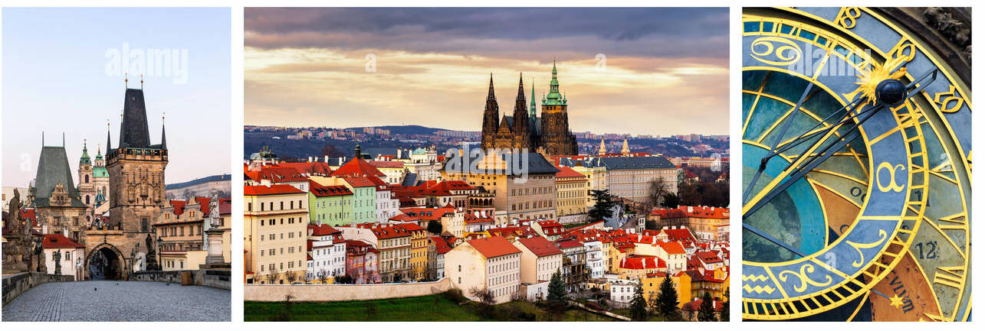
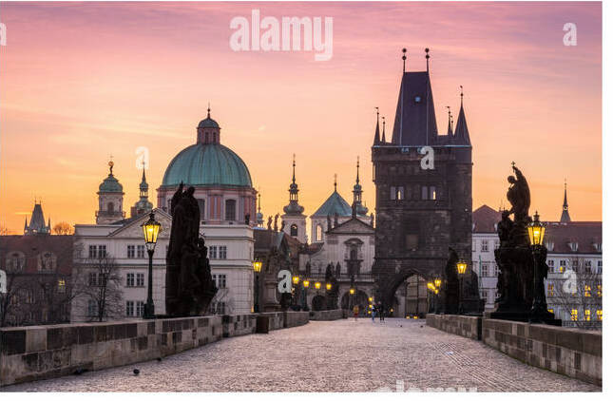
Βασικές Πληροφορίες
Η Τσεχία (τσεχικά: Česko), με επίσημη ονομασία Τσεχική Δημοκρατία είναι χώρα της κεντρική Ευρώπη και μέλος της Ευρωπαϊκής Ένωσης
Πρωτεύουσα:Πράγα(τσέχικα: Praha),τουριστικό αξιοθέατο / μεγαλύτερη πόλη.
Επίσημηγλώσσα:
Τσεχική
Πληθυσμός:
10.873.553
Πολίτευμα:Προεδρευόμενη Κοινοβουλευτική Δημοκρατία
Μεγάλες πόλεις:Μπρνό, Οστράβα, Πίλσεν.Η χώρα αποτελείται από δυο ιστορικές περιοχές, τη Βοημία και την Μοραβία.
Το εισόδημα της τσεχικής οικονομία βασίζεται σε μεγάλο βαθμό στον τουρισμό

Slide 3
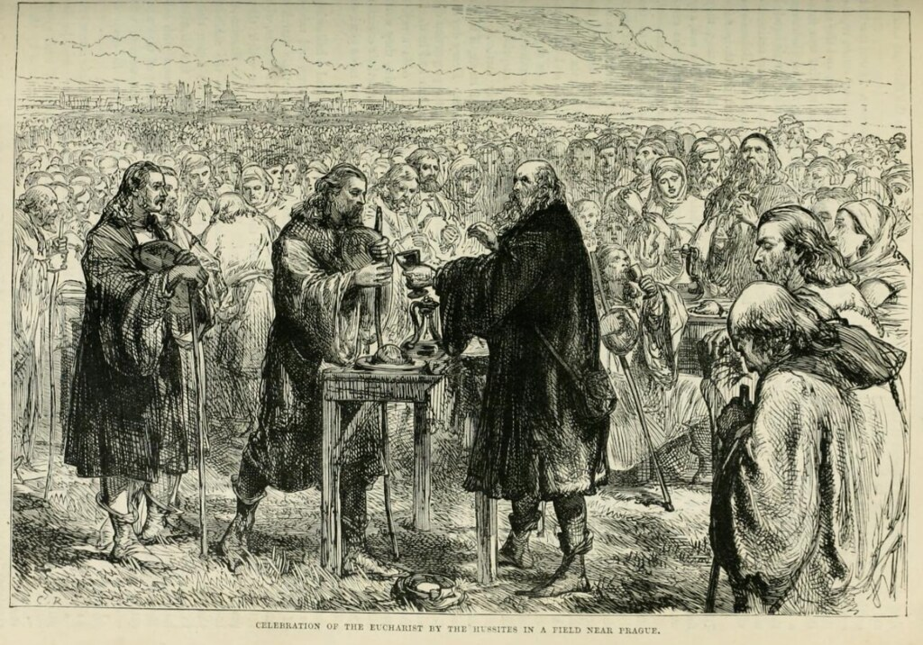
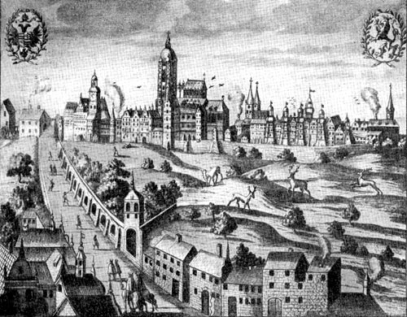
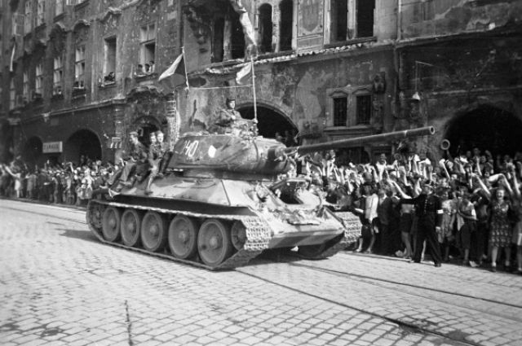
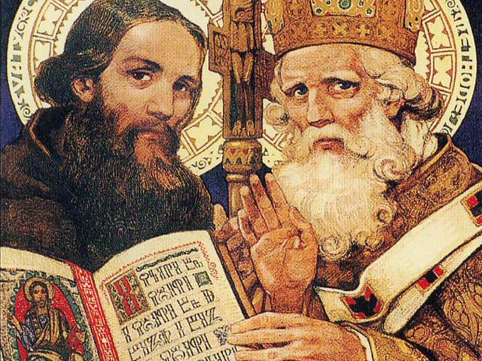
Ιστορία
Η Τσεχοσλοβακία ήταν κράτος που περιελάμβανε τα σημερινά κράτη της Τσεχίας και της Σλοβακίας. Πριν από τον Β’ Παγκόσμιο πόλεμο, συμπεριελάμβανε και ένα κομμάτι της σημερινής Ουκρανίας.
1919
Δημιουργήθηκε επίσημα, από εδάφη της Αυστροουγγαρίας
1939
Διαλύθηκε από τους Γερμανούς
1945
Απελευθέρωση
1989
Τέλος κουμμουνιστικού καθεστώς
1933
Διασπάστηκε ειρηνικά στη σημερινή Τσεχία και Σλοβακία
Η πρώην πρωτεύουσα Πράγα παρέμεινε πρωτεύουσα της Τσεχίας
Πρωτεύουσα της Σλοβακίας ανακηρύχθηκε ηΜπρατισλάβα.

Slide 4
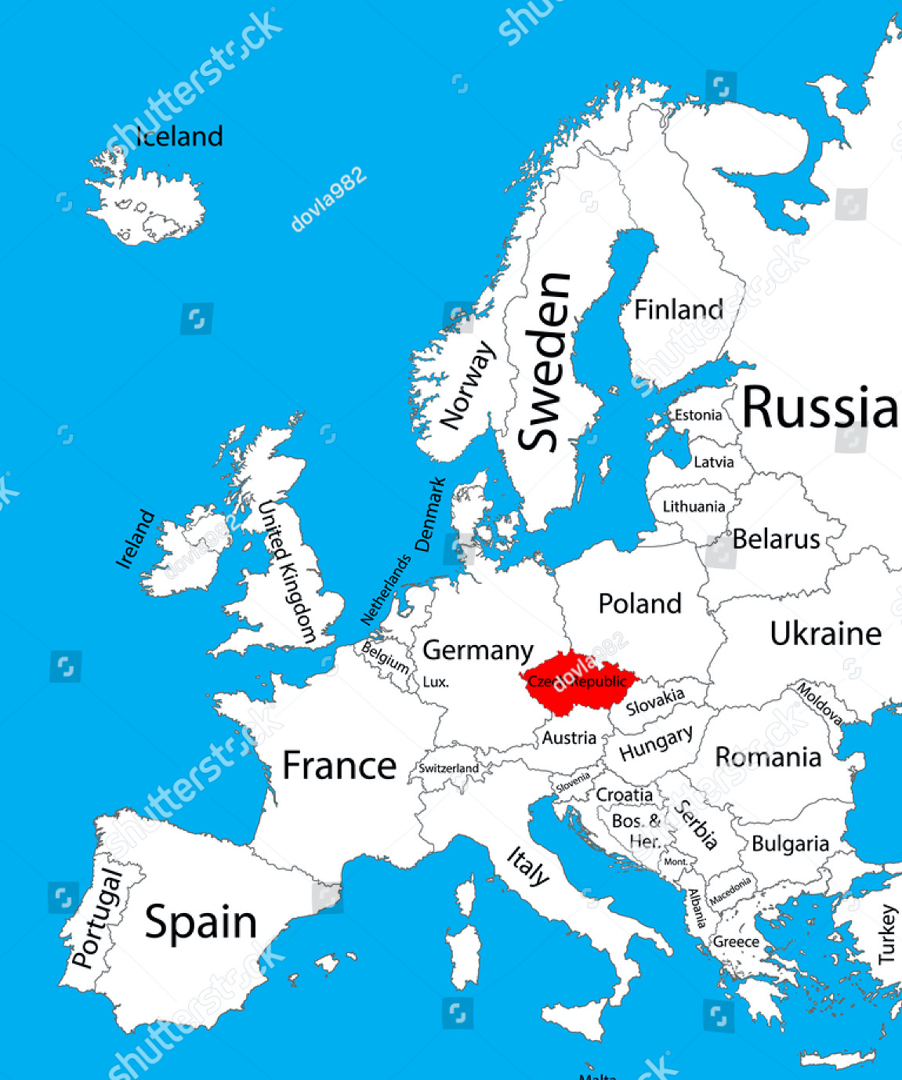
Γεωγραφική θέση
Η Τσεχία συνορεύει προς τα βόρεια με την Πολωνία
Mε τη Γερμανία στα βορειοδυτικά και τα δυτικά, την Αυστρία στα νότια
Tη Σλοβακία στα ανατολικά.
Έχει έκταση 78.866 τ. χλμ.

Slide 5
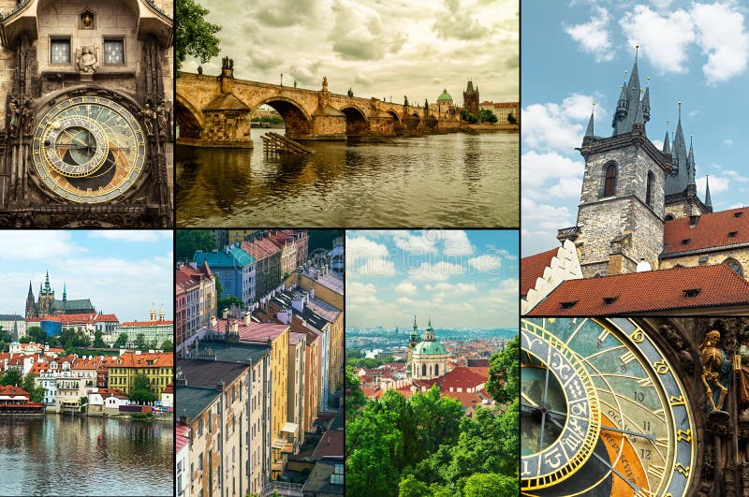
Πάμε Πράγα!
Η Πράγα είναι η πρωτεύουσα και μεγαλύτερη πόλη της Τσεχίας. Χτισμένη στον ποταμό Μολδάβα, στην κεντρική Βοημία, έχει 1,309 εκατομμύρια. Αποκαλείται επίσης «η χρυσή πόλη» και «μητέρα των πόλεων». Από το 1992, το ιστορικό κέντρο της Πράγας ανήκει στον κατάλογο μνημείων παγκόσμιας κληρονομιάς της UNESCO.
Η Πράγα ήταν μια από τις λίγες ευρωπαϊκές πόλεις που έμειναν άθικτες κατά τη διάρκεια των παγκόσμιων πολέμων. Υπάρχουν πολλά παλαιά κτήρια με όμορφες τοιχογραφίες. Περιέχει μια από πιο παλιές συλλογές της αρχιτεκτονικής παγκοσμίως και πολλά αξιοθέατα.

